Slide 2
Werkgroep Wirdum Eenum Energieplan heet u Welkom!
Welkom!

Slide 3
Werkgroep Wirdum Eenum Energieplan heet u Welkom!
Er zijn experts aanwezig voor het beantwoorden van uw vragen rondom het besparen van energie
Welkom!

Slide 4
Werkgroep Wirdum Eenum Energieplan heet u Welkom!
Er zijn experts aanwezig voor het beantwoorden van uw vragen rondom het besparen van energie
In deze presentatie meer informatie over isolatie en…
Welkom!

Slide 5
Werkgroep Wirdum Eenum Energieplan heet u Welkom!
Er zijn experts aanwezig voor het beantwoorden van uw vragen rondom het besparen van energie
In deze presentatie meer informatie over isolatie en…
Hoe verwarmen we ons huis zonder aardgas?
Welkom!

Slide 6
Werkgroep Wirdum Eenum Energieplan heet u Welkom!
Er zijn experts aanwezig voor het beantwoorden van uw vragen rondom het besparen van energie
In deze presentatie meer informatie over isolatie en…
Hoe verwarmen we ons huis zonder aardgas?
Maar eerst stellen we ons aan u voor….
Welkom!

Slide 7
Wie zijn wij?
Werkgroep Wirdum Eenum Energieplan bestaat uit vijf inwoners uit Wirdum en Eenum
Eddie, Gert Jan, Jan Piet, Marjan en Petra

Slide 8
Waarom doen we dit?

Slide 9
Waarom doen we dit?
Belangrijke afspraken

Slide 10
We moeten van het gebruik van aardgas af. De overheid heeft daarom aan gemeenten gevraagd plannen te maken voor de woningen in hun gemeenten.

Slide 11
We kunnen afwachten wat de gemeente bedenkt of zelf een plan maken voor onze huizen en onze dorpen.

Slide 12
We kunnen afwachten wat de gemeente bedenkt of zelf een plan maken voor onze huizen en onze dorpen.
Doen jullie mee?
Onze toekomst

Slide 13
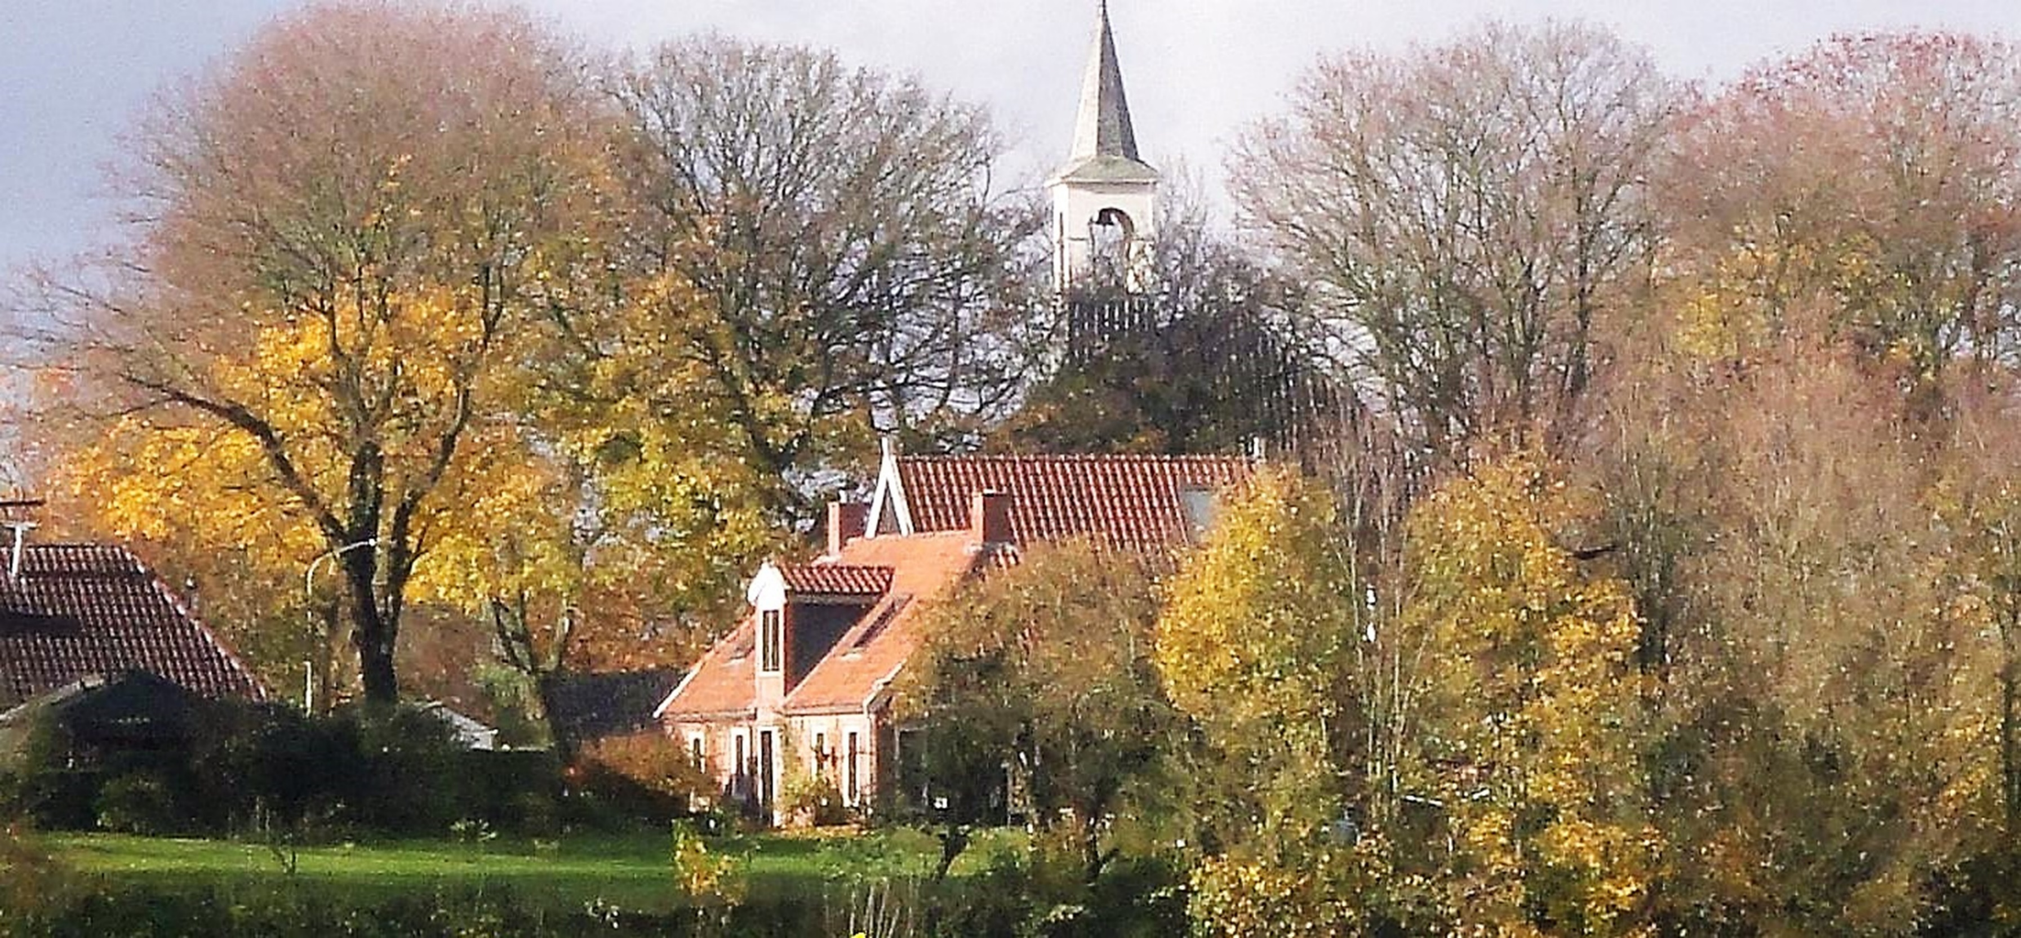
Wat vindt u belangrijk?

Slide 14
Speel mee met het energiespel op 23 maart!

Slide 15
Welke routes zijn er naar een aardgasvrij dorp?

Slide 16
Routes naar een aardgas vrij dorp
Er zijn grofweg drie routes te onderscheiden die leiden naar een aardgasvrij dorp

Slide 17
Routes naar een aardgas vrij dorp
Er zijn grofweg drie routes te onderscheiden die leiden naar een aardgasvrij dorp
Wat betekent dit voor uw huis, portemonnee en dorp?

Slide 18
1
Route 1: verwarmen door elektriciteit

Slide 19
1
Huizen moeten goed worden geïsoleerd:
hoe meer warmte er kan weglekken hoe meer energie er nodig is om het lekker warm te houden in huis
Route 1: verwarmen door elektriciteit

Slide 20
1
Huizen moeten goed worden geïsoleerd:
hoe meer warmte er kan weglekken hoe meer energie er nodig is om het lekker warm te houden in huis
Verwarmen door bijvoorbeeld een warmtepomp, airconditioning, infraroodpanelen
Route 1: verwarmen door elektriciteit

Slide 21
1
Huizen moeten goed worden geïsoleerd:
hoe meer warmte er kan weglekken hoe meer energie er nodig is om het lekker warm te houden in huis
Verwarmen door bijvoorbeeld een warmtepomp, airconditioning, infraroodpanelen
We kunnen deze benodigde energie zelf opwekken door een windmolen of zonnepanelen
Route 1: verwarmen door elektriciteit

Slide 22
1
2
Route 2: warmtenet brengt warmte

Slide 23
2
Route 2: warmtenet brengt warmte

Slide 24
2
Hoe warmer het water is dat in de woning wordt gebracht door een warmtenet hoe minder er geïsoleerd hoeft te worden om het lekker warm te hebben.
Route 2: warmtenet brengt warmte

Slide 25
2
Hoe warmer het water is dat in de woning wordt gebracht door een warmtenet hoe minder er geïsoleerd hoeft te worden om het lekker warm te hebben.
Er zijn warmtenetten met een hoge aanvoer temperatuur en warmtenetten met een midden of lage temperatuur.
Route 2: warmtenet brengt warmte

Slide 26
2
Hoe warmer het water is dat in de woning wordt gebracht door een warmtenet hoe minder er geïsoleerd hoeft te worden om het lekker warm te hebben.
Er zijn warmtenetten met een hoge aanvoer temperatuur en warmtenetten met een midden of lage temperatuur.
Hoe hoger de aanvoer temperatuur hoe duurder de aanleg van het warmtenet.
Route 2: warmtenet brengt warmte

Slide 27
2
Hoe warmer het water is dat in de woning wordt gebracht door een warmtenet hoe minder er geïsoleerd hoeft te worden om het lekker warm te hebben.
Er zijn warmtenetten met een hoge aanvoer temperatuur en warmtenetten met een midden of lage temperatuur.
Hoe hoger de aanvoer temperatuur hoe duurder de aanleg van het warmtenet.
Restwarmte kan gebruikt worden in een warmtenet maar er kan ook warmte uit water worden gehaald
Route 2: warmtenet brengt warmte

Slide 28
Routes naar een aardgasvrij dorp
1
2
3
Routes naar een aardgasvrij dorp

Slide 29
3
Route 3: verwarmen met ander gas

Slide 30
3
Aardgas kan worden vervangen door andere vormen van gas. Denk aan bijvoorbeeld groengas en in de verre toekomst mogelijk waterstof.
Route 3: verwarmen met ander gas

Slide 31
3
Aardgas kan worden vervangen door andere vormen van gas. Denk aan bijvoorbeeld groengas en in de verre toekomst mogelijk waterstof.
Woningen hoeven dan niet noodzakelijk geïsoleerd te worden om warm te blijven. Dat isoleren beter is voor milieu en portemonnee staat buiten kijf.
Route 3: verwarmen met ander gas

Slide 32
3
Aardgas kan worden vervangen door andere vormen van gas. Denk aan bijvoorbeeld groengas en in de verre toekomst mogelijk waterstof.
Woningen hoeven dan niet noodzakelijk geïsoleerd te worden om warm te blijven. Dat isoleren beter is voor milieu en portemonnee staat buiten kijf.
Er kan ook gecombineerd worden: bijv. een hybride warmtepomp in combinatie met groengas. Bij deze hybride vorm is het verstandig de woning te isoleren tot minimaal label C of B.
Route 3: verwarmen met ander gas

Slide 33
3
Aardgas kan worden vervangen door andere vormen van gas. Denk aan bijvoorbeeld groengas en in de verre toekomst mogelijk waterstof.
Woningen hoeven dan niet noodzakelijk geïsoleerd te worden om warm te blijven. Dat isoleren beter is voor milieu en portemonnee staat buiten kijf.
Er kan ook gecombineerd worden: bijv. een hybride warmtepomp in combinatie met groengas. Bij deze hybride vorm is het verstandig de woning te isoleren tot minimaal label C of B.
Andere vormen van gas kunnen gemaakt worden door bijv. vergisting of vergassingsprocessen of door elektriciteit opgewekt door windmolens om te zetten in waterstof
Route 3: verwarmen met ander gas

Slide 34
Welke route past bij uw huis en onze dorpen Wirdum en Eenum?
1
2
3

Slide 35
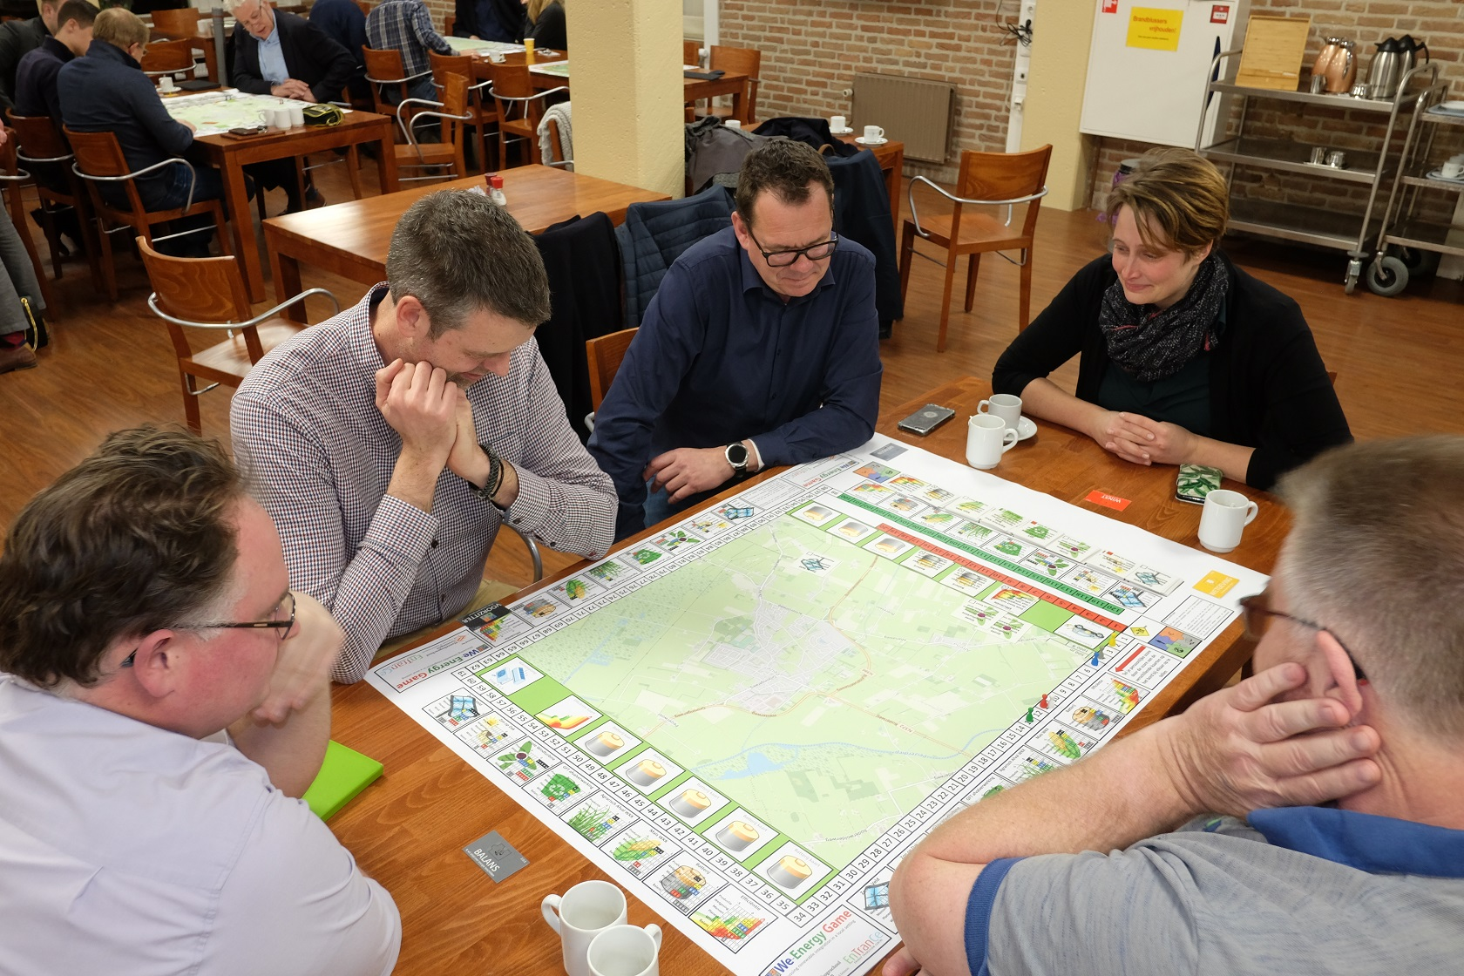
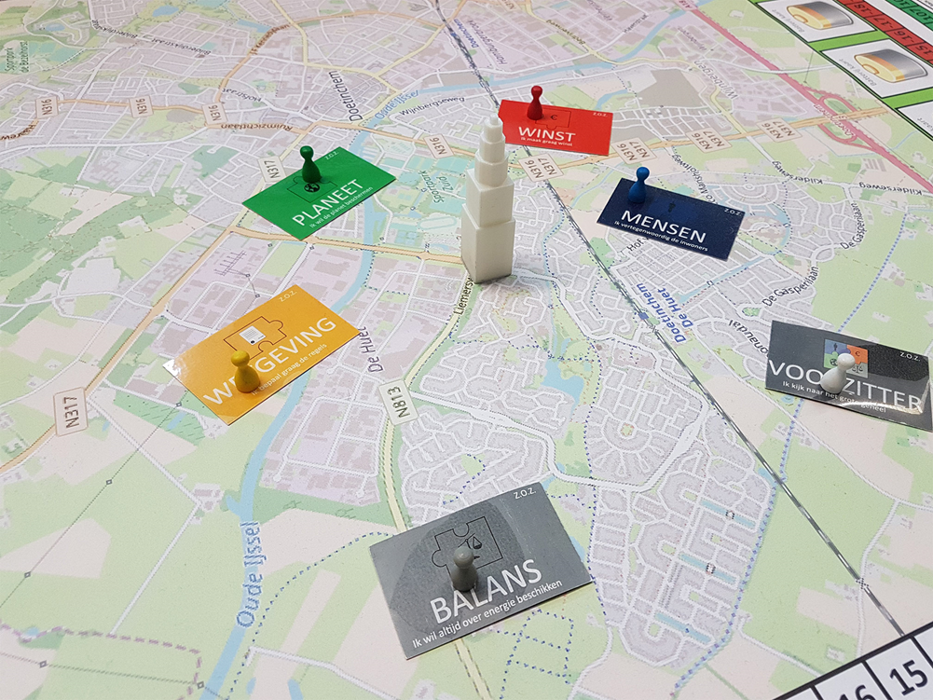
Energiespel
Op de kaart van Wirdum en Eenum kiezen wij de best passende route naar een aardgasvrij dorp.

Slide 36
Wat vindt u belangrijk bij het aardgasvrij maken van uw huis en dorp?
Is dat geld, voldoende energie, ruimte, milieu of iets anders?

Slide 37
Doe mee!
met het energiespel
We Energy
23 maart 20:00 uur
dorpshuis Wirdum

Slide 38
Aanmelden:
via de inschrijflijst of mail naar
eddie.rijnsewijn@ziggo.nl

Slide 39
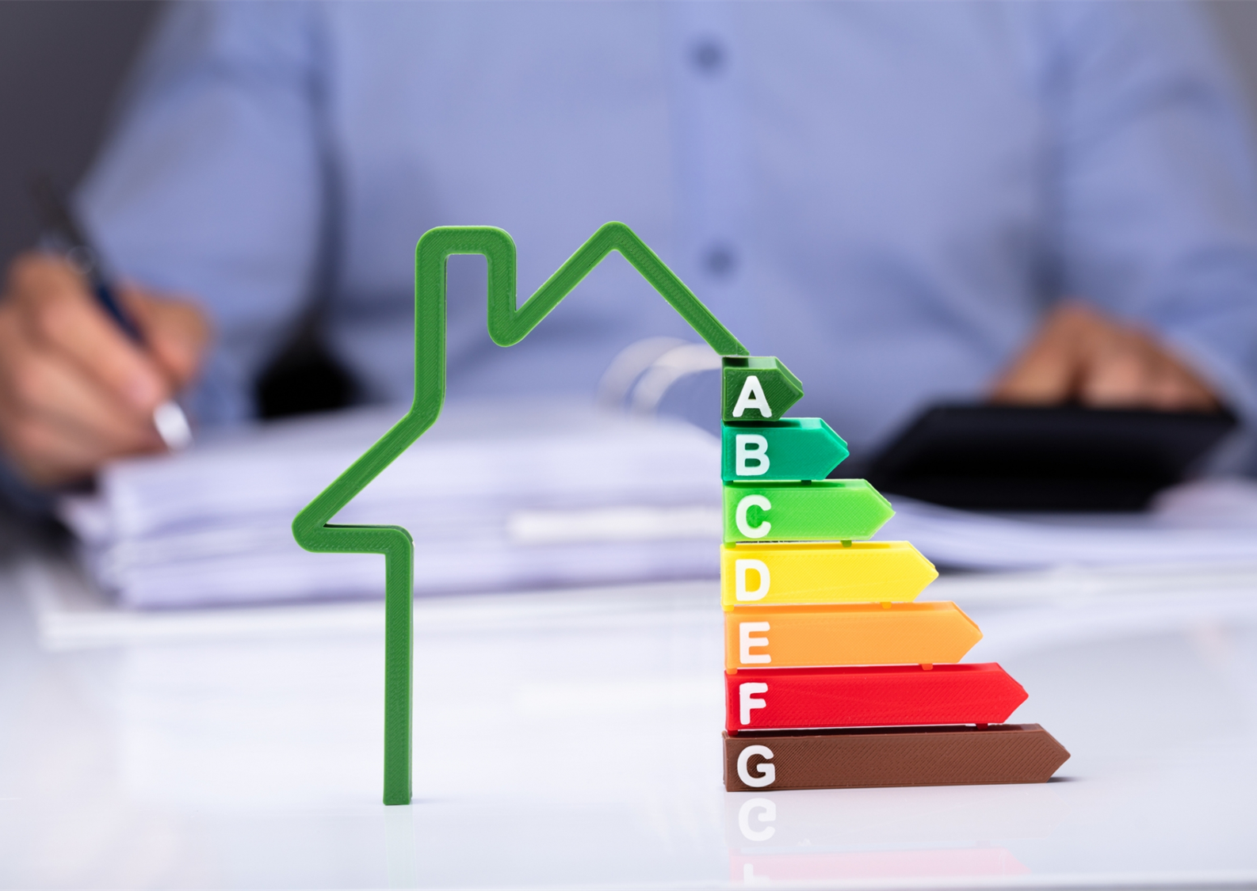
Energie besparen?
Hoe dan?

Slide 40
Besparen door het nemen van kleine maatregelen

Slide 41
Kleine maatregelen

Slide 42
Kleine maatregelen
Verlaag het sluipverbruik

Slide 43
Kleine maatregelen
Verlaag het sluipverbruik
Verminder de CO2 uitstoot

Slide 44
Kleine maatregelen
Verlaag het sluipverbruik
Verminder de CO2 uitstoot
En bespaar 3-5 % energie

Slide 45
Denk aan

Slide 46
Denk aan
Radiatorfolie
Tochtstrips
kierdichting
Waterbesparende douchekop
LED lampen
Standbykiller

Slide 47
Besparen door Isoleren van de woning

Slide 48
Vuistregel isoleren richting een aardgasvrije woning:
Isoleren
Goed om te weten

Slide 49
Vuistregel isoleren richting een aardgasvrije woning:
Isoleren
Kies je voor een volledige elektrische oplossing om te voorzien in warmte?
Isoleer de woning dan zo goed mogelijk maar minimaal tot energielabel A of B
Goed om te weten

Slide 50
Vuistregel isoleren richting een aardgasvrije woning:
Isoleren
Kies je voor een volledige elektrische oplossing om te voorzien in warmte?
Isoleer de woning dan zo goed mogelijk maar minimaal tot energielabel A of B
Kies je voor een hybride oplossing om te voorzien in warmte? Dat wil zeggen een combinatie van elektriciteit en een andere vorm van gas
Isoleer de woning dan tot minimaal energielabel B of C
Goed om te weten

Slide 51
Vuistregel isoleren richting een aardgasvrije woning:
Isoleren
Kies je voor een volledige elektrische oplossing om te voorzien in warmte?
Isoleer de woning dan zo goed mogelijk maar minimaal tot energielabel A of B
Kies je voor een hybride oplossing om te voorzien in warmte? Dat wil zeggen een combinatie van elektriciteit en een andere vorm van gas
Isoleer de woning dan tot minimaal energielabel B of C
Bij een warmtenet ligt het aan de temperatuur van de toegevoerde warmte hoever het noodzakelijk is de woning te isoleren.
bij lage temp. tot minimaal label A of B, bij een hoge temp van 70C hoeft er weinig tot niets te worden geisoleerd om het huis warm te krijgen, echter voor portemonnee en milieu is isolatie natuurlijk wel beter.
Goed om te weten

Slide 52
De Overheid heeft een isolatiestandaard ontwikkeld:
Isoleren
Goed om te weten

Slide 53
De Overheid heeft een isolatiestandaard ontwikkeld:
Isoleren
Zij adviseren woningen gebouwd voor 1945 te isoleren tot minimaal energielabel C
En woningen gebouwd na 1945 te isoleren tot minimaal energielabel B
Goed om te weten

Slide 54
De Overheid heeft een isolatiestandaard ontwikkeld:
Isoleren
Zij adviseren woningen gebouwd voor 1945 te isoleren tot minimaal energielabel C
En woningen gebouwd na 1945 te isoleren tot minimaal energielabel B
Daarnaast heeft de overheid streefwaarden voor isolatie van afzonderlijke bouwdelen:
Goed om te weten

Slide 55
Streefwaarden per bouwdeel:
Isoleren
Goed om te weten

Slide 56
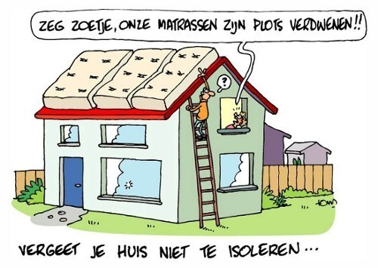
Isoleren Wat levert het meeste op?
1.(spouw) muren 2. dakisolatie 3. beglazing vervangen voor HR++ (voorkeur voor triple glas indien mogelijk) 4. vloerisolatie
En het geeft meer comfort, bespaart geld en CO2

Slide 57
Gevel-Isolatie
Spouwmuurisolatie
± € 10,00 / € 17,00 per m²
Isolatie binnenzijde gevel
± € 50,00 / € 90,00 per m²
Isolatie buitenzijde gevel
± € 95,00 / € 185,00 per m²
(prijspeil 2019)

Slide 58
DakIsolatie
Kouddak (isolatie onder dakbeschot)
± € 35 – 100,-/ m²
Warmdak (isolatie tussen dakbeschot en op dakbedekking)
± € 135 – 150,-/ m²
Omgekeerd dak (alleen platte daken)
± € 85 – 105,-/ m²
Prijspeil 2019

Slide 59
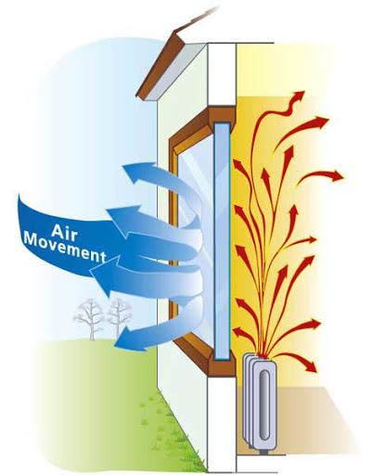
Isolerende ramen
Prijspeil 2019
Isolatiemaatregelen

Slide 60
VloerIsolatie
Isolatie tussen bestaande balklaag
± € 15-40,- /m2
Isolatie bovenop bestaande vloer
± € 80 – 110,- /m2 excl. bijkomende kosten
Bodemisolatie
± € 45-55,- /m2
Bestaande vloer vervangen voor schuimbeton
Prijs: ± € 115 – 135/m2
(incl. vloerafwerking, exclusief
eventuele bijkomende kosten als vloerverwarming)
(prijspeil 2019)

Slide 61
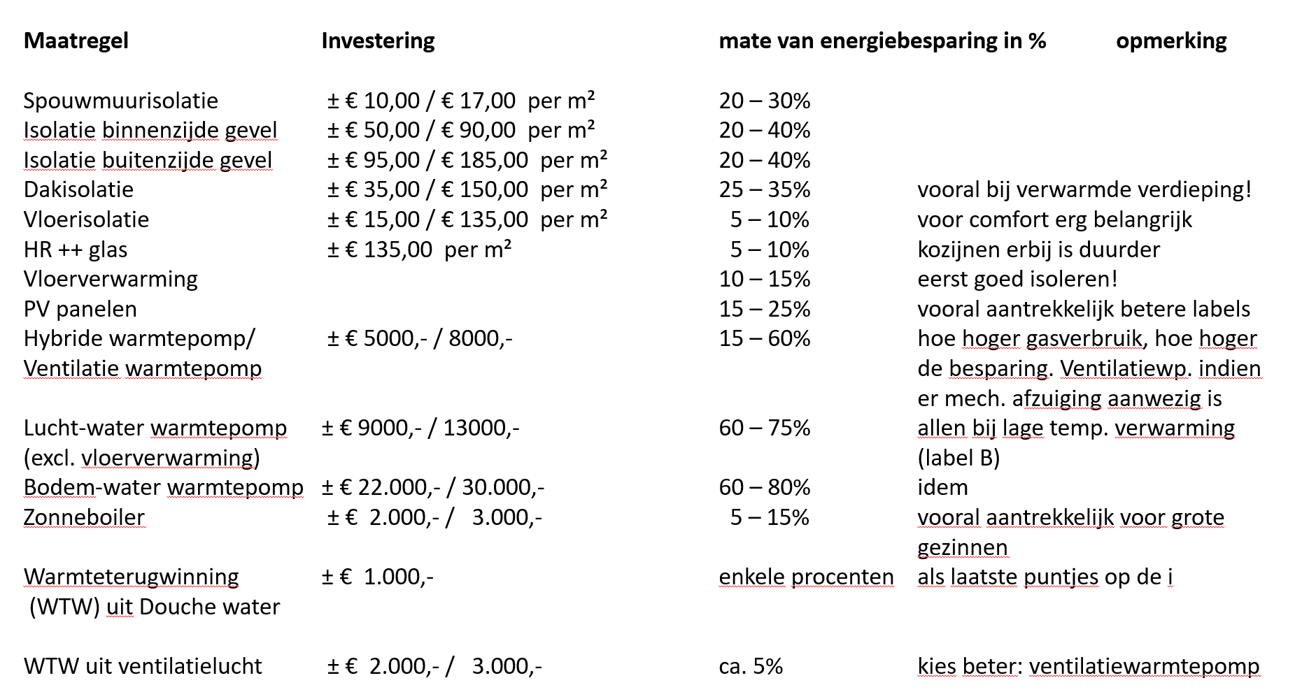
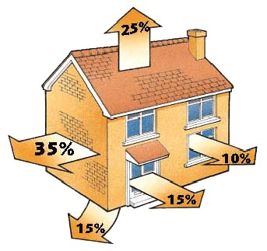
Samenvatting maatregelen en kosten
Prijspeil 2019
Goed te weten

Slide 62
TIPS
Besteed je geld eerst aan stevig isoleren en daarna pas aan je installatie:
Als je gevelisolatie toepast, pak dan ook direct de beglazing aan (ivm koude gaten in gevel)
Koude voeten worden vaak eerder door trek langs de vloer veroorzaakt dan door gebrek aan vloerisolatie
De trek langs de vloer wordt op zijn beurt weer vaak veroorzaakt door matige beglazing en kierende kozijnen
Goed te weten

Slide 63
Meten is weten
Grondig aan de slag met je huis?

Slide 64
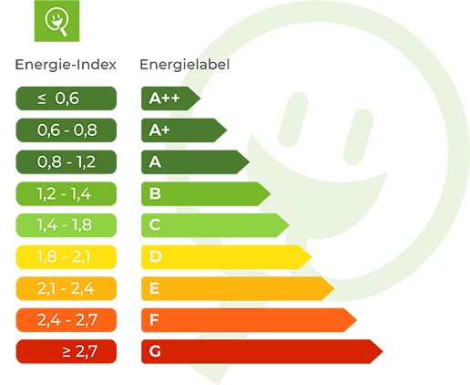

Slide 65
Meten is weten
Een EPA onderzoek is aan te raden.
Het onderzoek geeft de mate van energieverlies van de woning weer, hoe je dit kunt verbeteren en welke stappen te zetten richting aardgas vrij. Ook komen de kosten in beeld en de terugverdientijd.

Slide 66
Warmtepompen hoe & Wat

Slide 67
Verschil tussen warmtepomp en een CV ketel
Warmtepomp hoe werkt het?

Slide 68
Verschil tussen warmtepomp en een CV ketel
Een CV ketel maakt warmte uit gas of elektriciteit.
Deze energiebron wordt via leidingen naar het huis gebracht.
Bij een hoge rendement CV ketel wordt ruim 100% van de energie omgezet in warmte.
Het lijkt misschien vreemd om boven de 100% te komen maar dat komt door die paar extra procentjes aan warmte die beschikbaar komen door condensatie van de waterdamp uit de rookgassen.
Warmtepomp hoe werkt het?

Slide 69
Verschil tussen warmtepomp en een CV ketel
Een CV ketel maakt warmte uit gas of elektriciteit.
Deze energiebron wordt via leidingen naar het huis gebracht.
Bij een hoge rendement CV ketel wordt ruim 100% van de energie omgezet in warmte.
Een warmtepomp haalt warmte uit al aanwezige bronnen zoals de buitenlucht, grondwater of oppervlaktewater.
Een warmte pomp werkt zeer efficient. Van één deel energie maakt de warmtepomp vier of meer delen warmte.
Warmtepomp hoe werkt het?

Slide 70
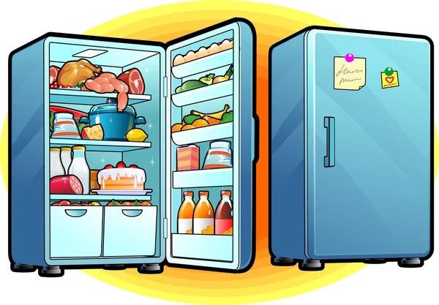
Hoe werkt een warmtepomp?
Technisch gezien werkt een warmtepomp hetzelfde als een koelkast:
Warmte wordt uit bijv. de lucht gehaald. Bij een koelkast is dat de te koelen ruimte en die warmte wordt er aan de achterkant van het apparaat uitgelaten.
Een warmtepomp haalt warmte uit lucht, water of grond en deze warmte wordt gebruikt om bijv. een huis te verwarmen.
Warmtepomp hoe werkt het?

Slide 71
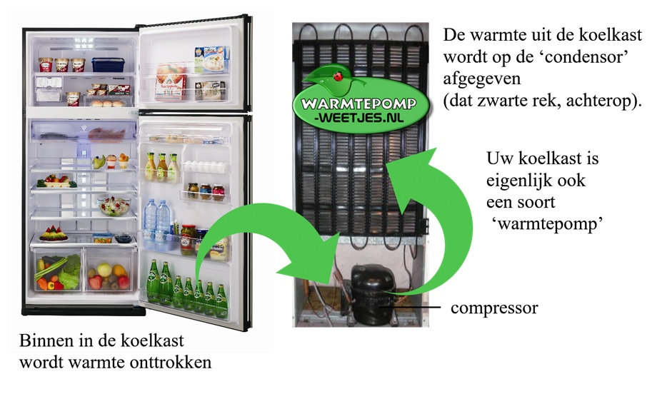
Warmtepomp hoe werkt het?

Slide 72
Welke soorten warmtepompen zijn er?
De keuze van de energiebron: lucht, water of bodem, heeft invloed op het rendement van de warmtepomp:
Buitenlucht: er is gemiddeld 1kWh elektriciteit nodig om 3á4 kWh aan warmte te genereren
Wanneer het heel koud is, is er meer elektriciteit nodig
Bodem: Met 1 kWh elektriciteit kan er iets meer warmte worden gemaakt. De prijs van het slaan van de bron is aanzienlijk waardoor het financieel minder aantrekkelijk is.
Oppervlakte water: Rendement is ongeveer gelijk aan een bodemwarmtepomp. Het is echter per locatie verschillend of dit een goede oplossing is. Hoe meer afstand, van bron tot in huis, de warmte moet overbruggen, hoe kostbaarder dit wordt.
Ventilatielucht: Wanneer er mechanische ventilatie in huis aanwezig is kan er warmte gehaald worden uit de ventilatielucht. De hoeveelheid warmte die kan worden gewonnen is wat beperkt door de hoeveelheid lucht die ververst wordt.
Warmtepomp hoe werkt het?

Slide 73
Wat betekent lucht – lucht en lucht - water?
Je hoort wel eens over lucht- lucht warmtepompen of over lucht-water warmtepompen. Maar wat betekent dit?
Bij lucht - lucht warmtepompen wordt de warmte uit lucht gehaald en deze warmte wordt afgegeven aan een systeem dat warme lucht in de woning brengt. (zoals bij een airco die ook kan verwarmen)
Bij lucht - water warmtepompen wordt warmte ook uit de lucht gehaal, maar afgegeven aan een systeem met water zoals bijvoorbeeld in radiatoren of vloerverwarming.
Warmtepomp hoe werkt het?

Slide 74
Hoe werkt een warmtepomp?
Warmtepomp bestaat uit drie onderdelen:
Bron
Lucht, water of bodem waar warmte uit gehaald kan worden
Omzetter
Warmte pomp haalt warmte uit de omgeving en brengt dat in huis
Doel
Afgiftesysteem in huis zoals radiatoren, vloer of wand verwarming
Warmtepomp hoe werkt het?

Slide 75
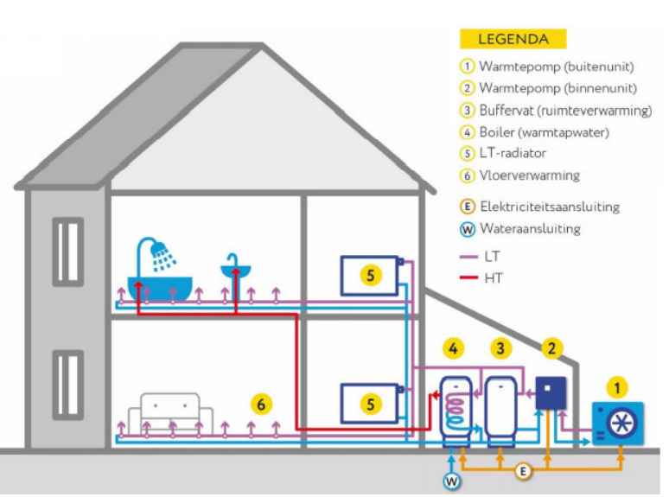
Wat komt er in huis bij een Lucht warmtepomp?
De warmte installatie zal wat meer ruimte nodig hebben dan de traditionele CV ketel.
1: buitenunit haalt warmte uit de lucht
2: binnenunit warmtepomp *)
3: buffervat, hierin wordt warmte in water opgeslagen voor verwarming
4: boiler, hierin wordt warm water bewaard dat uit de kranen komt
5: lage temperatuur radiator (niet altijd hoeven bestaande radiatoren vervangen te worden!)
6: in dit voorbeeld is gekozen voor vloerverwarming. Dit kan ook wandverwarming zijn of radiatoren geschikt voor lage temperatuur
*) soms is de binnenunit in de buitenunit verwerkt, dan spreekt men over monoblock
Warmtepomp hoe werkt het?

Slide 76
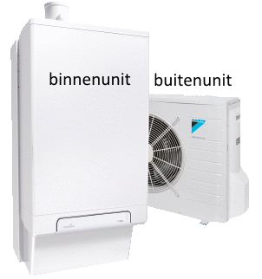
Wat is een hybride warmtepomp?
Een hybride warmtepomp is een combinatie van een warmtepomp met bijv. een CV ketel.
Waarom is dit interessant?
Je bespaart al ongeveer de helft van het gas wanneer een CV wordt gekoppeld aan een warmtepomp
In situaties waar de woning niet tot label A of B geïsoleerd kan worden
De CV ketel nog heel wat jaar mee kan gaan en nog niet vervangen hoeft te worden
Als tussenstap richting een all-electric warmtepomp.
CV ketel plus…
Warmtepomp hoe werkt het?

Slide 77
Meer informatie over warmtepompen?
Check het informatieboekje, in de zaal liggen inkijkexemplaren
Warmtepomp hoe werkt het?

Slide 78
Nu al aan de slag?

Slide 79
Energie en Geld besparen
Probeer uit: Zet CV temperatuur lager, op 50 graden, CV werkt efficiënter op lagere temperatuur.
https://zetmop60.nl/ bespaar tot 60,- per jaar
Werkt dit goed? Dan kun je de woning in huidige staat ook warm krijgen met warmtepomp
Extra voordeel: waarschijnlijk zijn er geen lage temperatuur radiatoren nodig
Nu al aan de slag?

Slide 80
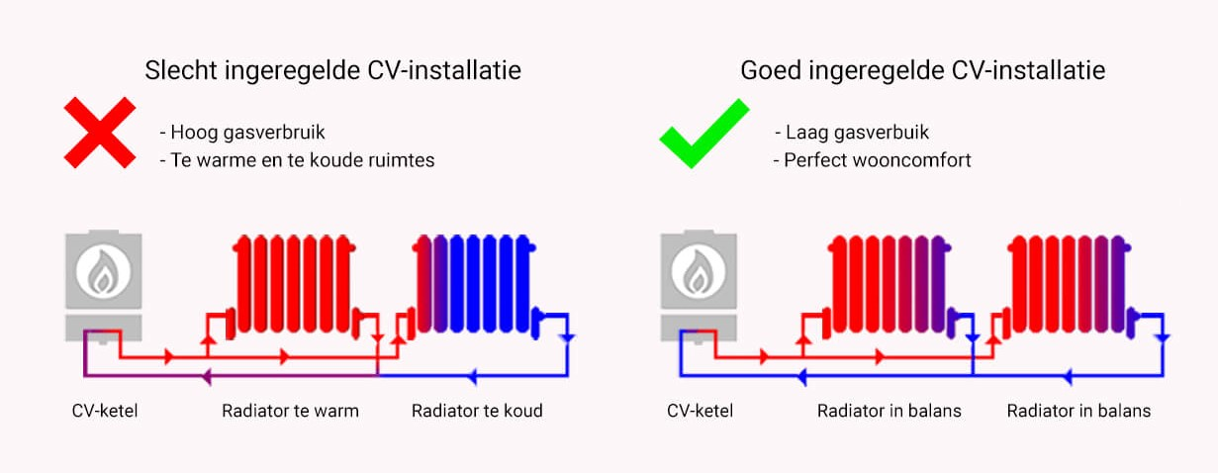
Energie en geld besparen?
Waterzijdig inregelen CV (kosten ca. 500,-)
Water wordt gelijkmatig verdeeld over verwarmingselementen, besparing ca. 10-20% energie
Nu al aan de slag?

Slide 81
Hoe betalen we dat?

Slide 82
Beschikbare subsidies
Overzicht van verduurzamingssubsidies is te vinden op:
https://www.verbeterjehuis.nl/hoe-betaal-ik-het/subsidies/
Investeringssubsidie Duurzame Energie (ISDE)
https://www.rvo.nl/subsidie-en-financieringswijzer/isde/woningeigenaren
Isolatiemaatregelen, aansluiting warmtenet, warmtepomp, zonneboiler
Let op: check eerst de lijst met toegestane merken/apparaten voor aanschaf!
Waardevermeerderingsregeling (4000,-)
https://www.snn.nl/particulier/subsidie-waardevermeerdering
Aan te vragen wanneer je 1000,- of meer bevingsschade hebt.

Slide 83
Subsidie verduurzaming woningen in versterkingsgebied NCG uitgevoerd door SNN: https://www.snn.nl/particulier

Slide 84
Hypotheek en leningen
Starterslening SvN
https://svn.nl/particulieren/
Stimuleringslening SvN, persoonlijke lening (voorheen Loppersum)
https://svn.nl/lening/Eemsdelta/svn-persoonlijke-lening/16930
Verzilverlening SvN (voorheen Loppersum)
https://www.svn.nl/lening/Eemsdelta/svn-verzilverlening/16935
Energiebespaarlening
https://www.energiebespaarlening.nl/
Energiebespaarbudget Nationale Hypotheek Garantie (bouwdepot)
https://www.nhg.nl/verduurzamen/verduurzaming/
Duurzaamheidslening gemeente Eemsdelta
https://www.eemsdelta.nl/duurzaamheidslening
Duurzame rijksmonumenten lening
https://www.restauratiefonds.nl/particulier/financieren/alle-financieringen/duurzame-monumenten-lening
Diverse Banken bieden leningen en hypotheken gericht op verduurzamen van de woning

Slide 85
Eerst volgende activiteit: Energie spel in Wirdum 23 maart 20 uur

Slide 86
Meedoen of meer informatie over de werkgroep of plan? Schrijf je naam en contactgegevens op de lijst

Slide 87
Deze presentatie is terug te vinden op: www.wirdum-gn.com www.eenum.net

